Slide 1
6. Van hot naar hyperlink

Slide 2
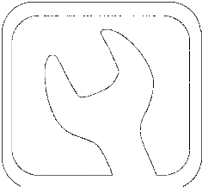
6. Van hot naar hyperlink
6.1 Interne hyperlinks
6.2 Relatieve en absolute hyperlinks
6.3 Een menu graag, asjeblief
6.4 Een pagina in een pagina
6.5 Een afbeelding als menu
6.6 Oefeningen
6.7 Uitbreiding: stijl met meer structuur
EXIT

Slide 3

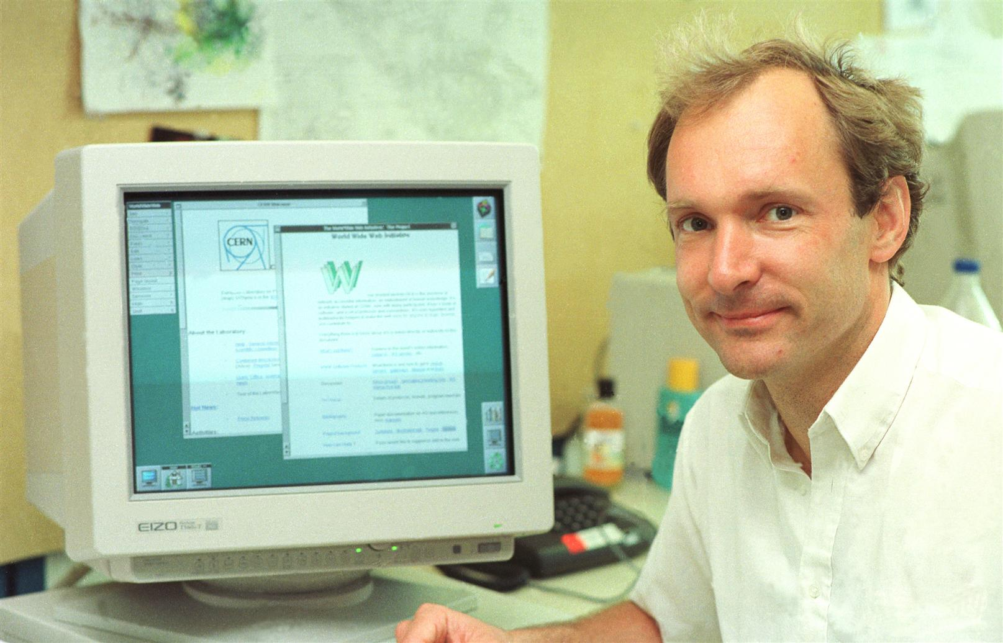
6.1 Interne hyperlinks
p 66
MENU
Tim Berners-Lee maakte in 1991 van hyperlinks de ruggengraat van het wereldwijde web.
EXIT

Slide 4
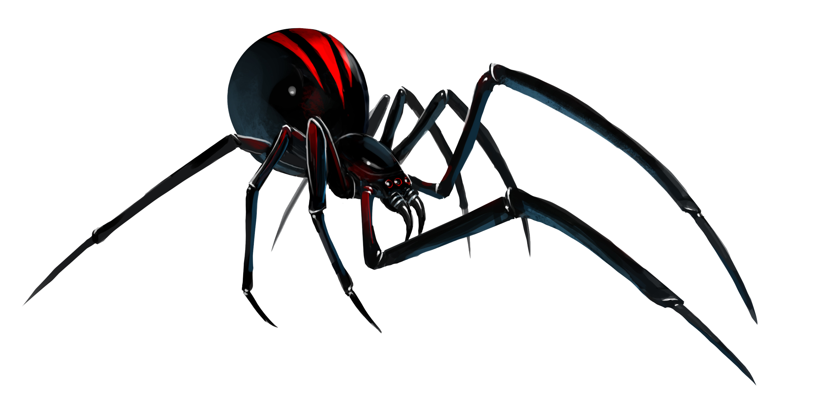
6.1 Interne hyperlinks
p 66
MENU
Crawlers van zoekmachines indexeren webpagina’s door hyperlinks te volgen.
EXIT

Slide 5
6.1 Interne hyperlinks
4 soorten hyperlinks
interne hyperlinks
relatieve hyperlinks
p 66
MENU
absolute hyperlinks
e-mail hyperlinks
EXIT

Slide 6












6.1 Interne hyperlinks
Worden in het browservenster geopend
Worden gedownloaded
p 66
MENU
EXIT

Slide 7

6.1 Interne hyperlinks
Open vb06 in een browser. Je merkt dat er in de tekst drie titeltjes staan: biografie, Hercule Poirot en Miss Marple. Bovenaan in een menubalkje zie je diezelfde drie woorden staan. Wanneer de bezoeker op zo’n woordje klikt, moet het stukje tekst bij het overeenkomstige titeltje op het scherm worden getoond.
Open het bestand index.html van vb06 in een teksteditor.
../..
vb06 stap1
p 66
MENU
EXIT

Slide 8
6.1 Interne hyperlinks
Voeg aan de <h2>-tag voor Hercule Poirot een id-argument met een naam toe:
Ga naar het <nav>-deel en voeg bij het item “Hercule Poirot” de hyperlink toe naar de id die je net hebt aangemaakt.
Maak nu op dezelfde manier twee interne hyperlinks aan naar de titeltjes “Biografie” en “Miss Marple”.
Test de werking van de hyperlinks uit.
Valideer de webpagina met de validator van W3C.
vb06 stap1
32 | <h2 id="poirot">Hercule Poirot</h2>
p 66
MENU
18 | <li><a href="#poirot">Hercule Poirot</a></li>
EXIT

Slide 9

6.1 Interne hyperlinks
18 | <li><a href="#poirot">Hercule Poirot</a></li>
anker
p 67
MENU
tekst
EXIT

Slide 10
6.1 Interne hyperlinks
Voeg de volgende code toe onderaan elk artikel van index.html in vb06.
Zorg er via css-code voor dat het pijltje steeds rechts uitgelijnd wordt.
Valideer de web- en stijlpagina’s met de validator van W3C.
vb06 stap2
30 | <p><a href="#top"><img src="plaatjes/up.png" alt=”pijltje omhoog”></a></p>
p 67
MENU
EXIT

Slide 11
6.2 Relatieve en absolute hyperlinks
Voeg de volgende hyperlink toe aan index.html in vb06.
vb06 stap3
20 | <li><a href="pages/bibliografie.html">Bibliografie </a></li>
p 67
MENU
EXIT

Slide 12
6.2 Relatieve en absolute hyperlinks
20 | <li><a href="pages/bibliografie.html">Bibliografie </a></li>
p 68
MENU
hyperlink naar een pagina in dezelfde website
relatieve hyperlink
EXIT

Slide 13

6.2 Relatieve en absolute hyperlinks
De nieuwe pagina die geopend wordt, lijkt qua stijl erg op de index-pagina. Toch is er een belangrijk verschil. Welk?
p 68
MENU
Het lijkt er dus op dat voor deze webpagina een andere stijlpagina wordt gebruikt. Open de pagina bibliografie.html in een teksteditor en vergelijk de naam van de stijlpagina met die van index.html. Wat stel je vast?
EXIT

Slide 14
6.2 Relatieve en absolute hyperlinks
Hoe kan het dat er voor de header van bibliografie.html toch een andere achtergrondafbeelding werd gebruikt?
p 68
MENU
EXIT

Slide 15
6.2 Relatieve en absolute hyperlinks
20 | <style> header { background-image: url("../plaatjes/bibliografie.jpg"); } </style>
p 68
MENU
interne css
Heeft voorrang op externe css (css-bestand)
EXIT

Slide 16
6.2 Relatieve en absolute hyperlinks
Open het bestand index.html van vb06 in een teksteditor.
Maak van de drie artikels nu drie aparte pagina’s. De index-pagina behoudt de biografie van Agatha Christie. De twee nieuwe pagina’s gaan over Hercule Poirot enerzijds en Miss Marple anderzijds.
De achtergrondafbeeldingen voor de headers van de twee nieuwe webpagina’s vind je in de map plaatjes.
Wijzig de interne hyperlinks naar relatieve hyperlinks. Zorg dan de hyperlinks in alle pagina’s correct functioneren.
Verwijder eventuele elementen die nuttig waren voor de interne hyperlinks maar die overbodig zijn in de aparte pagina’s.
Valideer al je webpagina’s met de validator van W3C
vb06 stap4
p 69
MENU
EXIT

Slide 17
6.2 Relatieve en absolute hyperlinks
Open de pagina index.html van vb06.
Voeg de hyperlink toe onderaan de pagina:
vb06 stap5
29 | <p class="verwijzing"><a href="http://kunst-en-cultuur.infonu.nl/biografie/25960-agatha-christie-queen-of-crime.html">[Bron: http://kunst-en-cultuur.infonu.nl/biografie/25960-agatha-christie-queen-of-crime.html]</a></p>
p 69
MENU
EXIT

Slide 18
6.2 Relatieve en absolute hyperlinks
29 | <p class="verwijzing"><a href="http://kunst-en-cultuur.infonu.nl/biografie/25960-agatha-christie-queen-of-crime.html">[Bron: http://kunst-en-cultuur.infonu.nl/biografie/25960-agatha-christie-queen-of-crime.html]</a></p>
p 69
MENU
absolute hyperlink
EXIT

Slide 19
6.2 Relatieve en absolute hyperlinks
Een webadres als anker is in sommige gevallen nuttig, maar qua opmaak toch vaak wel een beetje storend. We wijzigen het anker dus naar een kortere tekst:
vb06 stap5
29 | <p class="verwijzing"><a href="http://kunst-en-cultuur.infonu.nl/biografie/25960-agatha-christie-queen-of-crime.html">[Bron: http://kunst-en-cultuur.infonu.nl/biografie/25960-agatha-christie-queen-of-crime.html]</a></p>
p 69
MENU
29 | <p class="verwijzing"><a href="http://kunst-en-cultuur.infonu.nl/biografie/25960-agatha-christie-queen-of-crime.html">[Bron: infonu.nl]</a></p>
EXIT

Slide 20
6.2 Relatieve en absolute hyperlinks
Een bezoeker die op deze hyperlink klikt, verlaat de website en krijgt de nieuwe pagina in de browser te zien. Hyperlinks kunnen ook in een nieuw browservenster geopend worden. Zoek uit hoe dat kan, pas het toe in je hyperlink.
Maak nu ook in de pagina’s over Hercule Poirot en Miss Marple onderaan de pagina de hyperlinks aan.
Valideer de webpagina’s met de validator van W3C.
vb06 stap5
p 69
MENU
29 | <p class="verwijzing"><a href="http://kunst-en-cultuur.infonu.nl/biografie/25960-agatha-christie-queen-of-crime.html">[Bron: infonu.nl]</a></p>
EXIT

Slide 21
6.2 Relatieve en absolute hyperlinks
 | <a href="mailto:info@sleutelboek.eu">info@sleutelboek.eu </a>
p 70
MENU
e-mail hyperlink
EXIT

Slide 22
6.2 Relatieve en absolute hyperlinks
 | <a href="mailto:info@sleutelboek.eu?subject=Meer informatie"> info@sleutelboek.eu</a>
p 70
MENU
onderwerpregel toevoegen
EXIT

Slide 23
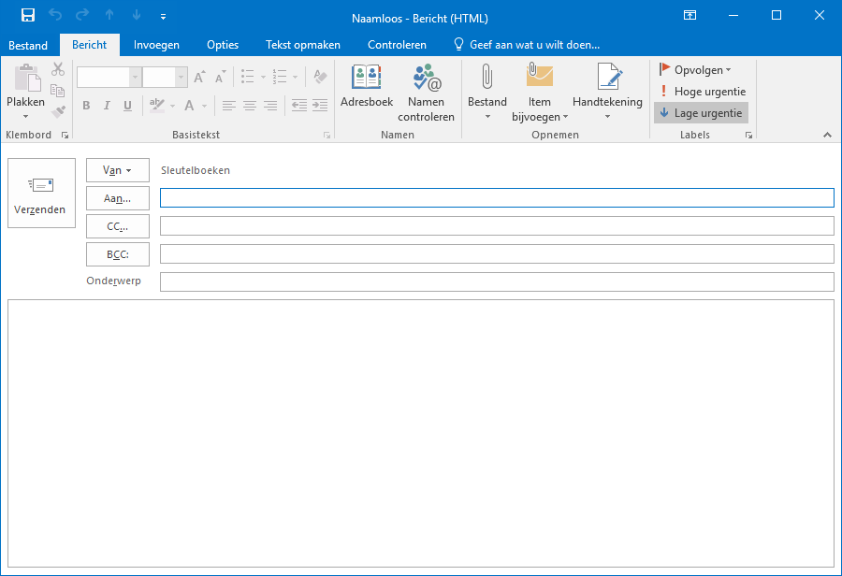
6.2 Relatieve en absolute hyperlinks
p 70
MENU
EXIT

Slide 24

6.2 Relatieve en absolute hyperlinks
Uitkijken voor spam!
p 70
MENU
EXIT

Slide 25
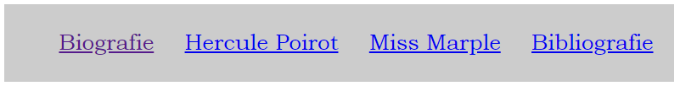
6.3 Een menu graag, asjeblief
index.html
15 16 17 18 19 20 21 22 | <nav> <ul> <li><a href="index.html">Biografie</a></li> <li><a href="pages/poirot.html">Hercule Poirot</a></li> <li><a href="pages/marple.html">Miss Marple</a></li> <li><a href="pages/bibliografie.html">Bibliografie</a></li> </ul> </nav>
p 71
MENU
EXIT

Slide 26
6.3 Een menu graag, asjeblief
index.html
15 16 17 18 19 20 21 22 | <nav> <ul> <li><a href="index.html">Biografie</a></li> <li><a href="pages/poirot.html">Hercule Poirot</a></li> <li><a href="pages/marple.html">Miss Marple</a></li> <li><a href="pages/bibliografie.html">Bibliografie</a></li> </ul> </nav>
p 71
MENU
opmaak.css
47 48 | nav li { display: inline;
EXIT

Slide 27
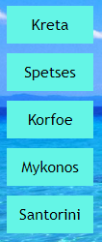
6.3 Een menu graag, asjeblief
vb01
index.html
15 16 17 18 19 20 21 22 23 | <nav> <ul> <li><a href="pages/kreta.html" class="menu">Kreta</a></li> <li><a href="pages/spetses.html" class="menu">Spetses</a></li> <li><a href="pages/korfoe.html" class="menu">Korfoe</a></li> <li><a href="pages/mykonos.html" class="menu">Mykonos</a></li> <li><a href="pages/santorini.html" class="menu">Santorini</a></li> </ul> </nav>
p 71
MENU
EXIT

Slide 28
6.3 Een menu graag, asjeblief
vb01
index.html
15 16 17 18 19 20 21 22 23 | <nav> <ul> <li><a href="pages/kreta.html" class="menu">Kreta</a></li> <li><a href="pages/spetses.html" class="menu">Spetses</a></li> <li><a href="pages/korfoe.html" class="menu">Korfoe</a></li> <li><a href="pages/mykonos.html" class="menu">Mykonos</a></li> <li><a href="pages/santorini.html" class="menu">Santorini</a></li> </ul> </nav>
p 71
MENU
vb01
opmaak.css
31 32 | nav li { display: block;
EXIT

Slide 29
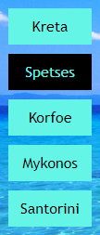
6.3 Een menu graag, asjeblief
vb01
index.html
15 16 17 18 19 20 21 22 23 | <nav> <ul> <li><a href="pages/kreta.html" class="menu">Kreta</a></li> <li><a href="pages/spetses.html" class="menu">Spetses</a></li> <li><a href="pages/korfoe.html" class="menu">Korfoe</a></li> <li><a href="pages/mykonos.html" class="menu">Mykonos</a></li> <li><a href="pages/santorini.html" class="menu">Santorini</a></li> </ul> </nav>
p 71
MENU
EXIT

Slide 30
6.3 Een menu graag, asjeblief
vb01
index.html
15 16 17 18 19 20 21 22 23 | <nav> <ul> <li><a href="pages/kreta.html" class="menu">Kreta</a></li> <li><a href="pages/spetses.html" class="menu">Spetses</a></li> <li><a href="pages/korfoe.html" class="menu">Korfoe</a></li> <li><a href="pages/mykonos.html" class="menu">Mykonos</a></li> <li><a href="pages/santorini.html" class="menu">Santorini</a></li> </ul> </nav>
p 71
MENU
vb01
opmaak.css
42 43 44 45 | .menu:hover { background-color: black; color: #64F5E6; /* lichtblauw*/ }
EXIT

Slide 31

6.3 Een menu graag, asjeblief
p 71
MENU
Maak discrete hover-effecten!
EXIT

Slide 32
6.3 Een menu graag, asjeblief
Maak het menu in de webpagina’s van vb06 op een discrete wijze dynamisch.
Valideer je stijlpagina met de validator van W3C.
vb06 stap6
p 71
MENU
EXIT

Slide 33
6.3 Een menu graag, asjeblief
Ontwerp vooraf:
Mapstructuur
Wireframe
Opbouw van het menu
…
p 71
MENU
EXIT

Slide 34
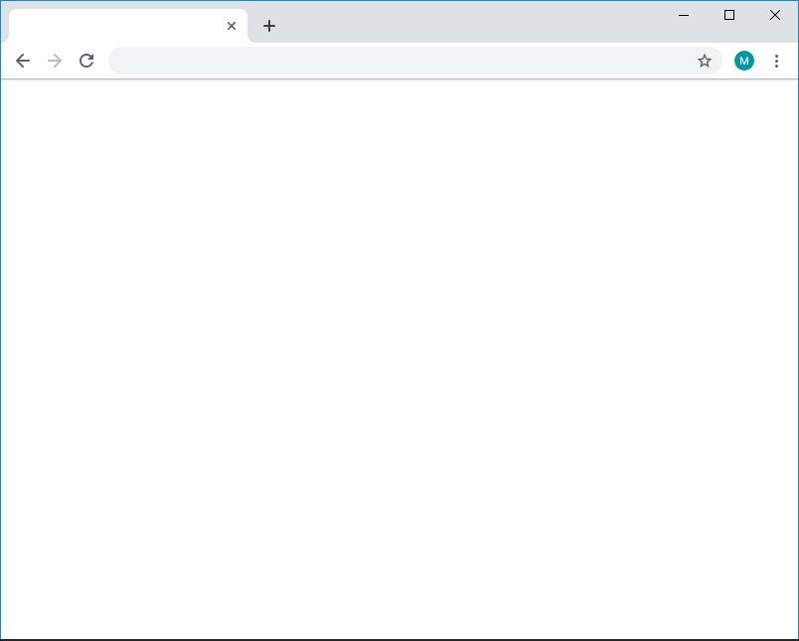



6.4 Een pagina in een pagina
iFrame
p 72
MENU
EXIT

Slide 35
6.4 Een pagina in een pagina
Open de webpagina over Hercule Poirot in een teksteditor.
Voeg onder de verwijzing naar de Wikipedia-pagina de volgende code in:
Zorg er via de stijlpagina voor dat het iframe even breed is als de tekst op de pagina en 300 pixels hoog.
Voeg op dezelfde manier de pagina 13problems.html met een iframe in de pagina over Miss Marple.
Valideer je web- en stijlpagina’s met de validator van W3C.
vb06 stap7
P 72
38 | <iframe src="murder.html"></iframe>
MENU
EXIT

Slide 36
6.4 Een pagina in een pagina
sandbox
p 72
MENU
Veiligheidsproblemen vermijden bij insluiten van externe webpagina’s via een iFrame
EXIT

Slide 37
6.4 Een pagina in een pagina
sandbox=
"allow-forms"
sandbox=
"allow-popups"
p 72
MENU
sandbox=
"allow-scripts"
sandbox=
"allow-top-
navigation"
EXIT

Slide 38
6.4 Een pagina in een pagina
sandbox=
"pointer-lock"
sandbox=
"same-origin"
p 73
MENU
sandbox
EXIT

Slide 39


6.5 Een afbeelding als menu
imagemap
p 74
MENU
EXIT

Slide 40
6.5 Een afbeelding als menu
Kopieer het bestand index.html naar de map pages en geef het bestand een nieuwe naam: biografie.html.
Pas in de andere pagina’s de hyperlinks naar de biografie aan. Pas ook de hyperlinks in de biografie-pagina aan – de mapverwijzing klopt immers niet meer.
Open het bestand index.html in de hoofdmap en verwijder het hele artikel over de biografie van Agatha Christie.
../..
vb06 stap8
p 74
MENU
EXIT

Slide 41
6.5 Een afbeelding als menu
Maak een <figure>-element aan en plaats daarin de afbeelding opening.jpg die je in de map plaatjes vindt.
vb06 stap8
23 24 25 26 | <figure> <img src="plaatjes/opening.jpg" alt="imagemap" usemap="#opening"> <figcaption><p>Klik op een hoofd om een pagina te openen</p></figcaption> </figure>
p 74
MENU
Pas de opmaak-pagina aan zodat de nieuwe figuur in het geheel van de website past.
EXIT

Slide 42
6.5 Een afbeelding als menu
p 74
MENU
rect
circle
poly
EXIT

Slide 43
6.5 Een afbeelding als menu
Coördinaten van linkerboven-hoek en rechteronderhoek
44
38
205
Telkens gemeten van linkerrand en bovenrand
p 75
MENU
172
rect
coords=“ ”
38,
44,
172,
205
EXIT

Slide 44
6.5 Een afbeelding als menu
Coördinaten van middelpunt en lengte van de straal
99
p 75
314
77
MENU
circle
coords=“ ”
314,
99,
77
EXIT

Slide 45
6.5 Een afbeelding als menu
491
12
80
71
410
591
170
p 76
171
MENU
467
542
Coördinaten van alle hoeken
coords=“
”
491,
12,
410,
80,
467,
170,
poly
542,
171,
591,
71
EXIT

Slide 46
6.5 Een afbeelding als menu
12 13 14 15 16 | <map name="opening"> <area shape="rect" coords="38,44,172,205" alt="Agatha Christie" href="pages/biografie.html"> <area shape="circle" coords="314,99,77" alt="Hercule Poirot href="pages/poirot.html"> <area shape="poly" coords="491,12,410,80,467,170,542, 171,591,73" alt="Miss Marple" href="pages/marple.html"> </map>
p 76
MENU
30 | <img src="plaatjes/opening.jpg" alt="imagemap" usemap="#opening">
EXIT

Slide 47
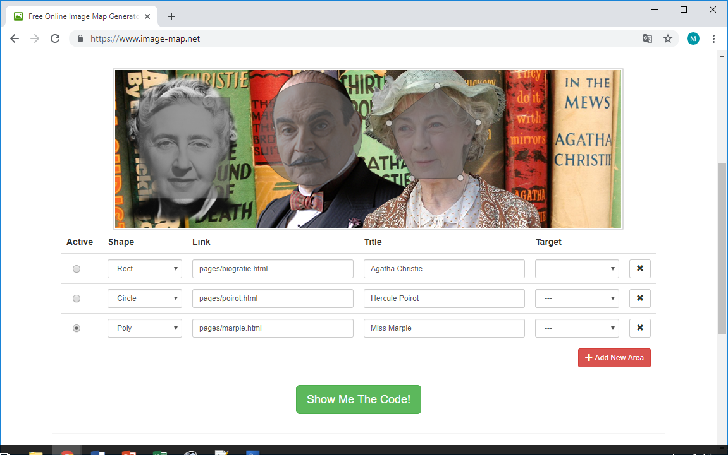
6.5 Een afbeelding als menu
p 76
MENU
EXIT

Slide 48
6.5 Een afbeelding als menu
Maak met behulp van een online tool de imagemap-code aan en plaats die in de pagina index.html. Als je waarden lichtjes afwijken van die in het voorbeeld hierboven, is dat geen probleem. Maak rechts van het hoofd van Miss Marple nog een extra rechthoek aan om de bibliografie te openen.
Valideer je web- en stijlpagina’s met de validator van W3C.
vb06 stap9
p 76
MENU
EXIT

Slide 49
6.5 Een afbeelding als menu
Hyperlinks moeten intuïtief aanvoelen.
p 77
Klik hier
MENU
EXIT

Slide 50
6.6 Oefeningen
Oefening 6.1
Open oefening-1-3.
Wijzig de naam naar oefening-6-1.
Voeg een menu toe met interne hyperlinks naar de informatie over de verschillende eilanden.
Voeg een icoontje toe waarop de bezoeker kan klikken om terug naar het menu te gaan.
Valideer je web- en stijlpagina’s met de validator van W3C.
p 78
MENU
EXIT

Slide 51
6.6 Oefeningen
Oefening 6.2
Open oefening-3-2.
Wijzig de naam naar oefening-6-2.
Maak van de foto’s van je klasgenoten thumbnails. Enkel de thumbnails en de namen van de leerlingen worden op de pagina getoond.
Wanneer de bezoeker op een thumbnail klikt, wordt de informatie van die leerling samen met de grotere foto getoond in een nieuwe pagina.
Valideer je web- en stijlpagina’s met de validator van W3C.
p 78
MENU
EXIT

Slide 52
6.6 Oefeningen
Oefening 6.3
Open oefening-3-3.
Wijzig de naam naar oefening-6-3.
Voeg een imagemap toe bij elk kunstwerk, die je gebruikt om meer informatie te geven over enkele details van elk kunstwerk.
Valideer je web- en stijlpagina’s met de validator van W3C.
p 78
MENU
EXIT

Slide 53
6.6 Oefeningen
Oefening 6.4
Open oefening-3-4.
Wijzig de naam naar oefening-6-4.
Voeg een pagina-overzicht in zoals ze ook in Wikipedia staan.
Maak van dit overzicht een aanklikbaar menu met interne hyperlinks.
Voeg een icoontje toe waarop de bezoeker kan klikken om terug naar het pagina-overzicht te gaan.
Valideer je web- en stijlpagina’s met de validator van W3C.
p 78
MENU
EXIT

Slide 54
6.6 Oefeningen
Oefening 6.5
Open oefening-4-4.
Wijzig de naam naar oefening-6-5.
Plaats onder je lesrooster een iframe met dezelfde breedte als het lesrooster.
Wanneer de bezoeker op de naam van een vak in het lesrooster klikt, verschijnt in het iframe een foto van de leerkracht/docent en jouw persoonlijke mening over dat vak.
Valideer je web- en stijlpagina’s met de validator van W3C.
p 79
MENU
EXIT

Slide 55
6.6 Oefeningen
Oefening 6.6
Open oefening-5-3.
Wijzig de naam naar oefening-6-6.
Plaats elke video in een aparte pagina.
Maak een openingspagina met een dynamisch menu. Zorg dat dit menu ook op de pagina’s met de video’s staat.
Valideer je web- en stijlpagina’s met de validator van W3C.
p 79
MENU
EXIT

Slide 56
6.6 Oefeningen
Oefening 6.7
Ontwerp een website met toeristische informatie over een land.
Je maakt een startpagina met een algemene voorstelling van het land en een kaart van dat land.
Bezoekers kunnen op minstens drie verschillende plaatsen van de kaart klikken om over die plaats toeristische informatie te krijgen. Maak hiervoor gebruik van een imagemap.
Sluit in de pagina’s met toeristische informatie over drie plaatsen een kaartje uit Google Maps in dat de locatie duidelijk weergeeft.
../..
p 79
MENU
EXIT

Slide 57
6.6 Oefeningen
Oefening 6.7
../..
Maak gebruik van een dynamisch menu met hyperlinks naar de verschillende pagina’s van je website.
Voeg één of meerdere hyperlinks toe naar andere websites voor meer informatie.
Zorg voor een aantrekkelijke, creatieve vormgeving, aangepast aan je doelgroep.
Valideer je web- en stijlpagina’s met de validator van W3C.
p 79
MENU
EXIT

Slide 58
6.6 Oefeningen
Oefening 6.8
Ontwerp een website met informatie over een technologisch product.
Je maakt een startpagina met een voorstelling van je product.
Bezoekers kunnen op verschillende plaatsen van de afbeelding van je product klikken om over dat deel meer informatie te krijgen. Maak hiervoor gebruik van een imagemap.
Maak gebruik van een dynamisch menu met hyperlinks naar de verschillende pagina’s van je website.
Voeg één of meerdere hyperlinks toe naar andere websites voor meer informatie.
../..
p 80
MENU
EXIT

Slide 59
6.6 Oefeningen
Oefening 6.8
../..
Zoek of maak een PDF-document met meer uitleg over je product dat je op je website plaatst en dat bezoekers kunnen downloaden. Dat kan een handleiding zijn of een commerciële brochure.
Zorg voor een aantrekkelijke, creatieve vormgeving, aangepast aan je doelgroep.
Valideer je web- en stijlpagina’s met de validator van W3C.
p 80
MENU
EXIT

Slide 60
6.6 Oefeningen
Oefening 6.9
Ontwerp een website over een bekende uitvinder. Je website bevat een pagina met een biografie van de uitvinder, en minstens twee afzonderlijke pagina’s met uitleg over en foto’s van de uitvindingen die deze uitvinder heeft bedacht.
Zorg voor een dynamisch menu tussen de verschillende pagina’s.
Maak je website drietalig. Alle informatie moet beschikbaar zijn in het Engels en in een derde taal die je zelf kan kiezen.
De pagina’s zien er in de andere talen precies hetzelfde uit. Ze hebben dezelfde opmaak en dezelfde afbeeldingen.
../..
p 80
MENU
EXIT

Slide 61
6.6 Oefeningen
Oefening 6.9
../..
De gebruiker kan door middel van kleine vlaggetjes bovenaan in elke pagina kiezen tussen de verschillende talen.
Zorg voor een aantrekkelijke, creatieve vormgeving, aangepast aan je doelgroep.
Valideer je web- en stijlpagina’s met de validator van W3C.
p 80
MENU
EXIT

Slide 62
6.7 Stijl met meer structuur
css
Geen hiërarchie tussen selectors
p 81
MENU
Grote css-bestanden worden onoverzichtelijk
EXIT

Slide 63
6.7 Stijl met meer structuur
css
sass
p 81
MENU
css pre-processor
transpiling
EXIT

Slide 64

6.7 Stijl met meer structuur
Gebaseerd op Ruby
Geen puntkomma’s
Inspringing bepaalt de hiërarchie
p 81
MENU
Lastig voor wie css gewoon is
EXIT

Slide 65
6.7 Stijl met meer structuur
scss
p 81
Afgeleid van sass, maar met dezelfde syntax-regels als css
MENU
EXIT

Slide 66
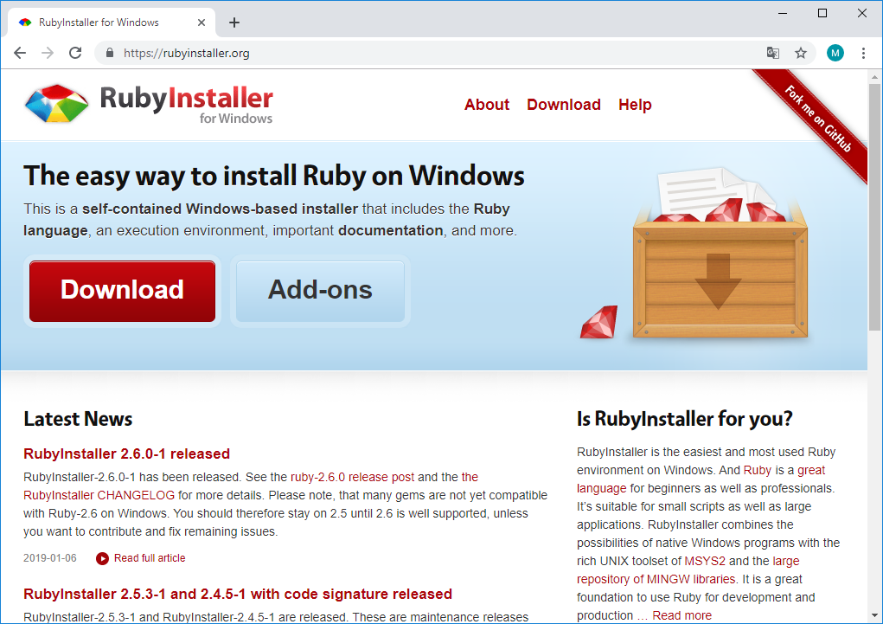
6.7 Stijl met meer structuur
1. Ruby installeren
p 81
MENU
EXIT

Slide 67
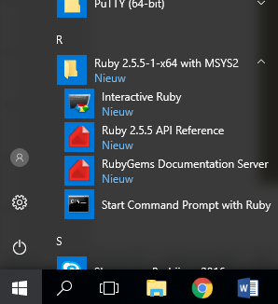
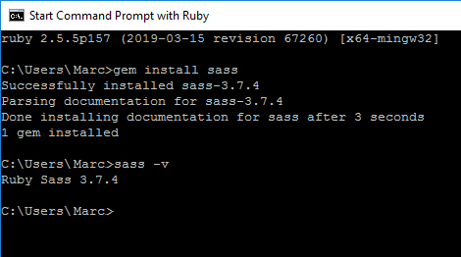
6.7 Stijl met meer structuur
2. sass installeren
p 81
MENU
EXIT

Slide 68
6.7 Stijl met meer structuur
Open het bestand opmaak.css in vb06.
Pas deze code aan.
Selectorsworden genest, zodat het geheel visueel beter wordt gestructureerd.
Bewaar het opmaakbestand met de nieuwe extensie: opmaak.scss
vb06 stap10
p 82
MENU
EXIT

Slide 69
6.7 Stijl met meer structuur
Open het commandovenster met Ruby. Maak de map actief waarin zich het opmaakbestand bevindt.
Transpileer het scss-bestand naar een gewoon css-bestand met de opdracht sass opmaak.scss opmaak.css
vb06 stap10
p 82
MENU
sass opmaak.scss opmaak.css
Open het bestand opmaak.css in een editor. Bekijk het resultaat.
EXIT

Slide 70
6.7 Stijl met meer structuur
Transpileren van één bestand automatiseren:
sass opmaak.scss opmaak.css
p 83
MENU
Transpileren van een hele map automatiseren:
sass --watch scssmap:opmaak
EXIT

Slide 71
6.7 Stijl met meer structuur
Stel sass zo in dat het css-bestand automatisch wordt bijgewerkt wanneer je het scss-bestand opslaat.
p 87
Sommige editors (vb Atom) zorgen hier zelf voor.
MENU
EXIT

Slide 72
6.7 Stijl met meer structuur
opmaak.css
98 99 100 101 102 | .verwijzing { font-style: italic; font-weight: bold; font-size: 12px; }
vb06 stap11
p 82
MENU
opmaak.scss
98 99 100 101 102 103 104 | .verwijzing { font: { style: italic; weight: bold; size: 12px; } }
EXIT

Slide 73
6.7 Stijl met meer structuur
$
Variabelen gebruik je zo vaak je wil in css
Notatie: start met $
p 84
MENU
EXIT

Slide 74
6.7 Stijl met meer structuur
opmaak.scss
1 2 3 4 5 36 37 38 44 45 46 | $zeergroot: 50px; $groot: 36px; $gewoon: 26px; $klein: 20px; $zeerklein: 12px; ... h1 { font-family: bookman; font-size: $zeergroot; ... nav { margin-top: 25px; font-size: $gewoon;
vb06 stap12
p 84
MENU
EXIT

Slide 75
6.7 Stijl met meer structuur
opmaak.scss
1 2 3 4 5 6 7 8 | $zeergroot: 50px; $groot: 36px; $gewoon: 26px; $klein: 20px; $zeerklein: $gewoon * 0.5; @if $gewoon < 24px { $zeerklein: 12px; }
vb06 stap13
p 85
MENU
Transpileer de code en bekijk het resultaat in opmaak.css.
De tekengrootte in de selector .verwijzing is gewijzigd naar 13 pixels. De zeer kleine tekengrootte is immers de helft van de gewone tekengrootte.
EXIT

Slide 76
6.7 Stijl met meer structuur
opmaak.scss
1 2 3 4 5 6 7 8 | $zeergroot: 50px; $groot: 36px; $gewoon: 30px; $klein: 20px; $zeerklein: $gewoon * 0.5; @if $gewoon < 24px { $zeerklein: 12px; }
vb06 stap13
p 85
MENU
Wijzig de waarde van de normale tekengrootte naar 30 px.
Transpileer de code en bekijk het resultaat in opmaak.css. De tekengrootte in de selector .verwijzing is gewijzigd naar 15 pixels, zoals het hoort.
EXIT

Slide 77
6.7 Stijl met meer structuur
opmaak.scss
1 2 3 4 5 6 7 8 | $zeergroot: 50px; $groot: 36px; $gewoon: 20px; $klein: 20px; $zeerklein: $gewoon * 0.5; @if $gewoon < 24px { $zeerklein: 12px; }
vb06 stap13
p 85
MENU
Wijzig de waarde van de normale tekengrootte naar 20 px.
Transpileer de code en bekijk het resultaat in opmaak.css. De tekengrootte in de selector .verwijzing is gewijzigd naar 12 pixels want als de normale tekengrootte kleiner is dan 24, blijft de zeer kleine tekengrootte toch minstens 12 pixels.
EXIT

Slide 78
6.7 Stijl met meer structuur
tekengrootte.scss
1 2 3 4 5 6 7 8 | $zeergroot: 50px; $groot: 36px; $gewoon: 20px; $klein: 20px; $zeerklein: $gewoon * 0.5; @if $gewoon < 24px { $zeerklein: 12px; }
vb06 stap14
p 85
MENU
Kopieer de eerste 8 regels van opmaak.scss naar een nieuw bestand, dat je tekengrootte.scss noemt.
EXIT

Slide 79
6.7 Stijl met meer structuur
tekengrootte.scss
1 2 3 4 5 6 7 8 | $zeergroot: 50px; $groot: 36px; $gewoon: 20px; $klein: 20px; $zeerklein: $gewoon * 0.5; @if $gewoon < 24px { $zeerklein: 12px; }
vb06 stap14
p 85
MENU
Noteer deze code op de eerste regel van opmaak.scss:
opmaak.scss
1 | @import “tekengrootte”;
Transpileer de code en bekijk het resultaat in opmaak.css.
EXIT

Slide 80

6.7 Stijl met meer structuur
opmaak.scss
1 2 3 4 | @import “tekengrootte”; @import “kleuren”; @import “lijnen”; @import “achtergrond”;
p 85
MENU
tekengrootte.scss
kleuren.scss
lijnen.scss
achtergrond.scss
Maakt grote stijlbestanden overzichtelijk
EXIT

Slide 81
6.7 Stijl met meer structuur
opmaak.scss
1 2 3 4 | @import “tekengrootte”; @import “kleuren”; @import “lijnen”; @import “achtergrond”;
p 85
MENU
_tekengrootte.scss
_kleuren.scss
_lijnen.scss
_achtergrond.scss
scss-bestanden uitsluiten van de transpiler
EXIT

Slide 82
6.7 Stijl met meer structuur
opmaak.scss
3 4 5 6 7 8 9 10 11 12 13 39 | @mixin centreren { text-align: center; } @mixin rechts { text-align: right; } @mixin uitvullen { text-align: justify; } ... header { text-align: right; @include rechts; ...
vb06 stap15
p 86
MENU
EXIT

Slide 83
6.7 Stijl met meer structuur
Vervang nu overal de text-align-waarde in de code door de juiste @include code.
Transpileer de code en bekijk het resultaat in opmaak.css.
vb06 stap15
p 86
MENU
EXIT

Slide 84
6.7 Stijl met meer structuur
Met @mixin en @include kan je css-code meer “leesbaar” maken.
Een @mixin-statement kan meerdere opmaak-kenmerken bevatten:
p 86
MENU
 | @mixin achtergrond { background-color: #49DE5F; opacity: 0.6; margin: -6px; }
EXIT

Slide 85



6.7 Stijl met meer structuur
Andere css pre-processors:
is vergelijkbaar met scss
p 86
MENU
is vergelijkbaar met sass
is gebaseerd op javascript
EXIT

Slide 86

6. Van hot naar hyperlink
Dit is een begeleidende presentatie bij het hoofdstuk 6 van de cursus webontwikkeling. Deze presentatie mag vrij worden gebruikt, aangepast en verspreid. Deze dia bevat de bronvermelding en moet ten allen tijde deel blijven uitmaken van de presentatie.
Deze cursus is te vinden op www.klascement.net Auteur: Marc Goris
Klik op de knop EXIT om de presentatie te sluiten.
MENU
EXIT

